Slide 1

Основы программирования на C++
Занятие 6. Динамическое выделение памяти

Slide 2
Дерево языка
Библиотеки
Файл
Другая программа
Консоль
Ввод
вывод
База данных
Внешняя среда
Программа
Где?
Что?
Хранение
Обработка

Slide 3
В предыдущей лекции…
Указатель - это адрес переменной в памяти.
int*
храним адрес ‘int’
&x Взятие адреса
Операции
*x Разыменование

Slide 4

В предыдущей лекции…
#include <stdio.h>
int main()
{
int x = 10;
int* y = &x;
printf("x = %d\n", x);
*y = *y + 1;
printf("x = %d\n", x);
return 0;
}
Результат

Slide 5

В предыдущей лекции…
#include <stdio.h>
void swap(int *a, int *b)
{
int tmp = *b;
*b = *a;
*a = tmp;
}
int main()
{
int a = 10, b = 15;
printf("a = %d, b = %d\n", a, b);
swap(&a, &b);
printf("a = %d, b = %d\n", a, b);
return 0;
}
Результат

Slide 6
Предисловие
#include <stdio.h>
#include <stdlib.h>
#include <time.h>
const int N = 10;
void input_array(double *x)
{
int arrMax = 100, arrMin = 0;
for (int i = 0; i < N; i++)
x[i] = arrMin + (arrMax - arrMin) * ((double) rand() / RAND_MAX);
}
void print_array(double* x)
{
for (int i = 0; i < N; i++)
printf("%lf ",x[i]);
printf("\n ");
}
int main()
{
srand(time(NULL));
double array[N];
input_array(array);
print_array(array);
return 0;
}
Существует ли ограничение на значение N?

Slide 7
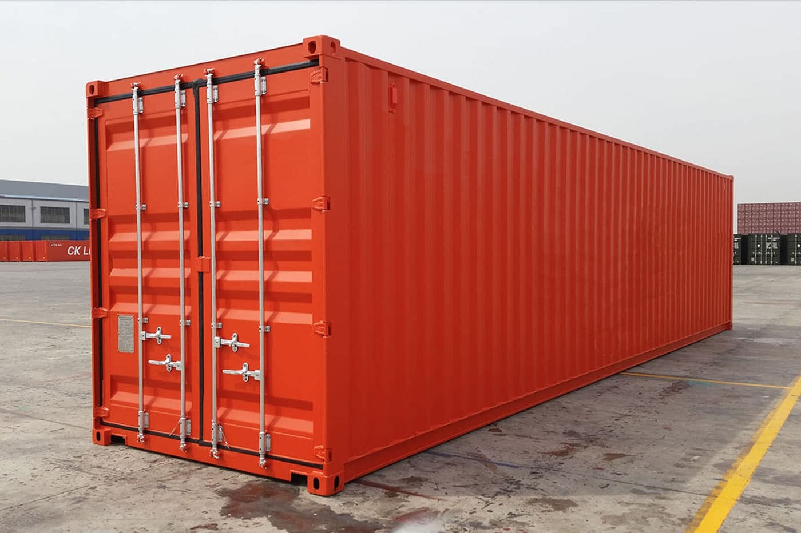
Устройство памяти процесса
Процесс – программа во время исполнения и выделенные ей ресурсы

Slide 8
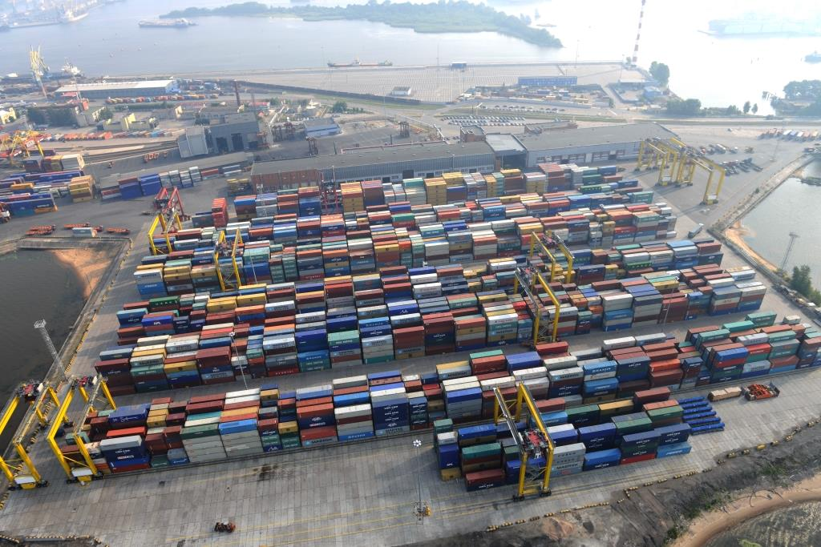
Устройство памяти процесса

Slide 9
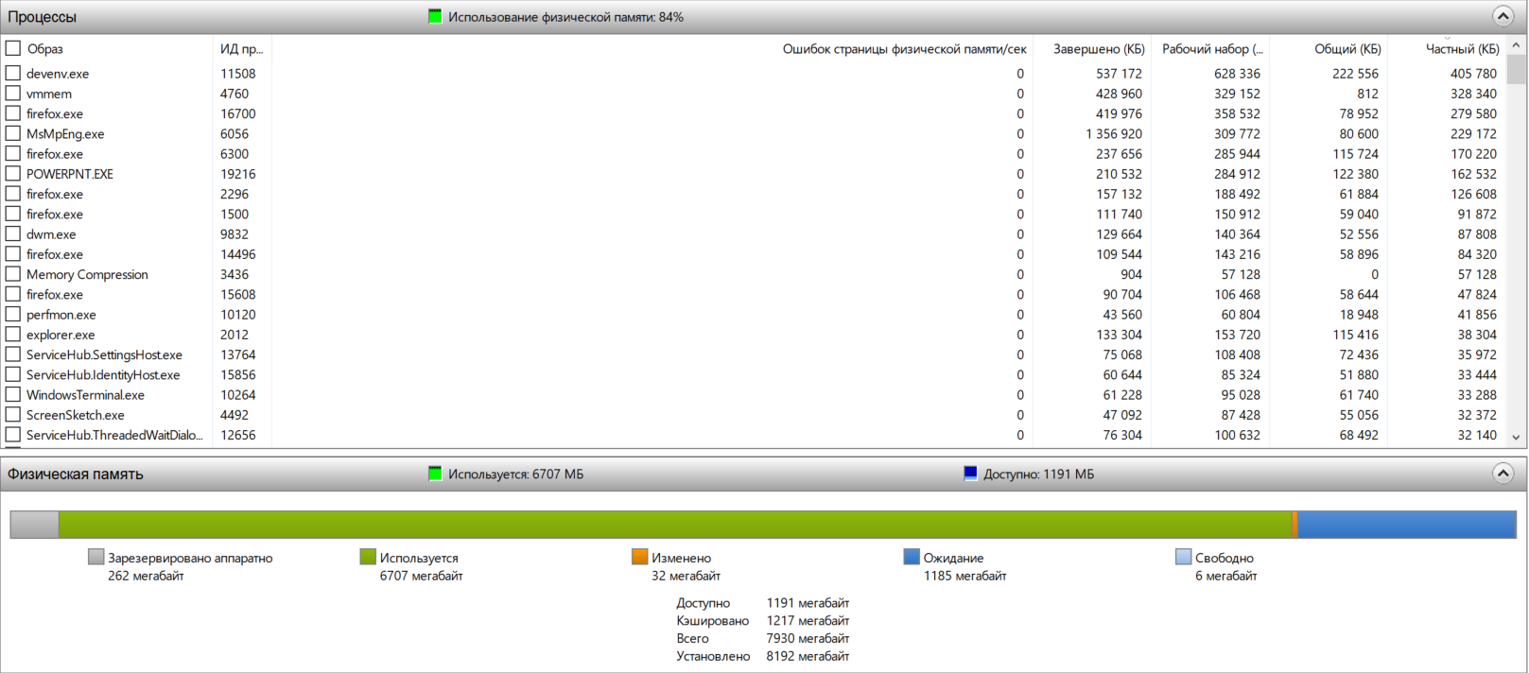
Монитор ресурсов

Slide 10
Устройство памяти процесса
Динамические библиотеки
Для взаимодействия с ОС
Текст программы
Данные программы

Slide 11
Устройство памяти процесса
Правильно ли хранить всё в одной «куче»?
Динамические библиотеки
Для взаимодействия с ОС
Текст программы
Данные программы

Slide 12
Устройство памяти процесса
Куча
Стек
...
Динамические библиотеки
Для взаимодействия с ОС
Текст программы
Данные программы

Slide 13
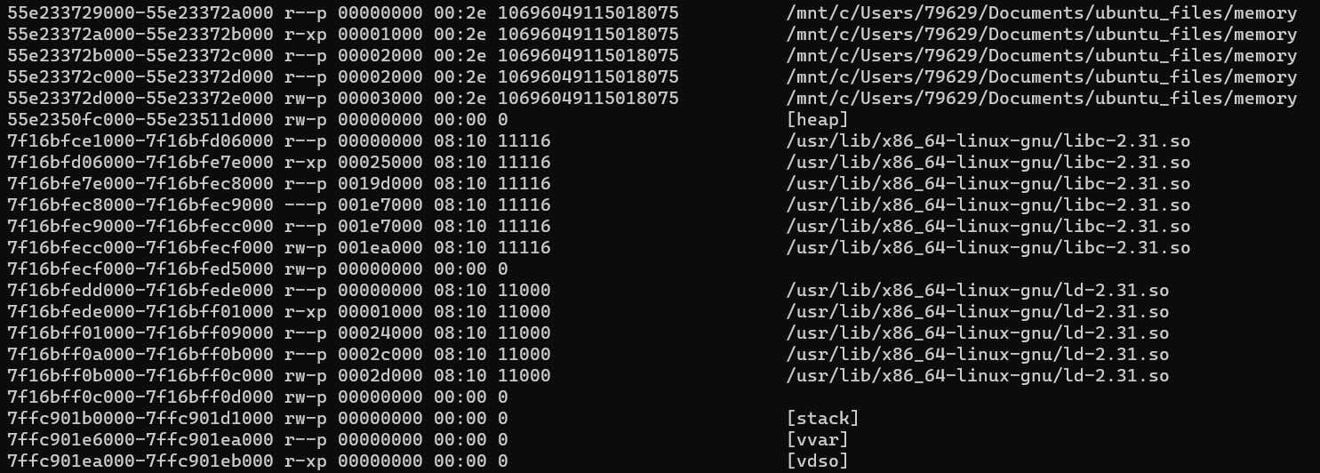

Slide 14

Стек
Стек — это структура данных, которая работает по принципу FILO (first in — last out; первый пришел — последний ушел).

Slide 15
Стек
A
B
D
C

Slide 16
Стек
B
D
C
A

Slide 17
Стек
B
D
C
A

Slide 18
Стек
D
B
A
C

Slide 19
Стек
C
D
B
A

Slide 20
Стек
C
D
B
A
Как достать «B»?

Slide 21
Стек
D
B
A
C

Slide 22
Стек
B
A
C
D

Slide 23
Стек
A
C
D
B

Slide 24
Стек
D
A
C
B

Slide 25
Стек
C
D
A
B

Slide 26
Стек
Для программиста операции работы со стеком скрыты
0x7ffd5d85241c
0x7ffd5d85241d
ESP
0x7ffd5d85241e
0x7ffd5d85241f
На языке Ассемблер (x86) используются специальные регистры
ESP – указатель на вершину стека
EBP – указатель на начало стека
0x7ffd5d852420
0x7ffd5d852421
0x7ffd5d852422
EBP
0x7ffd5d852423

Slide 27
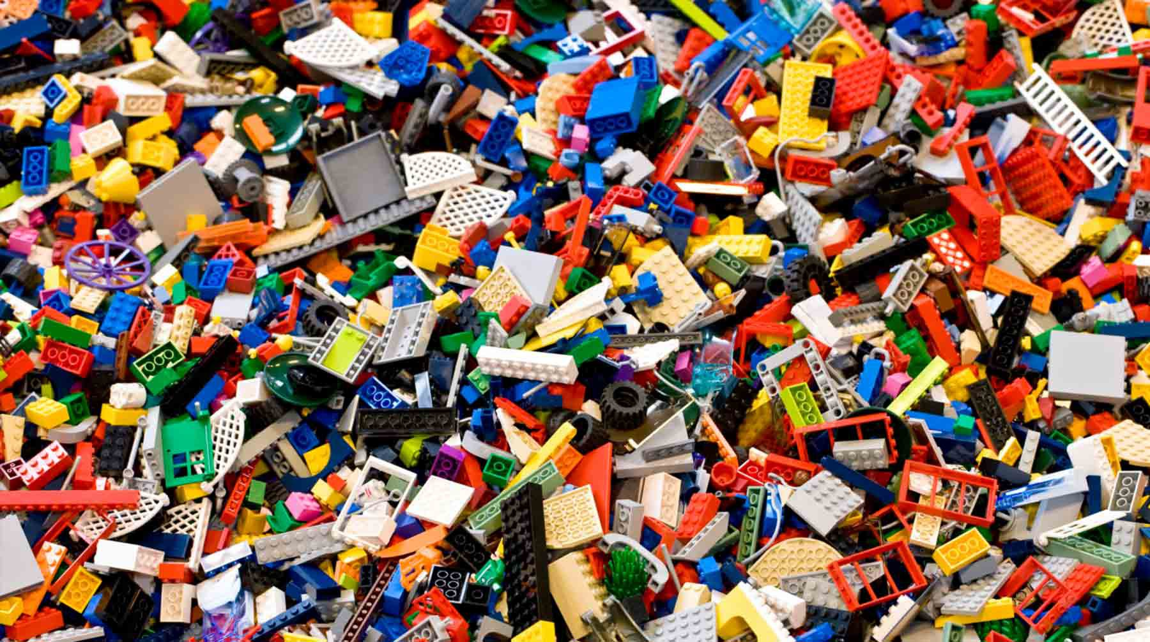
Куча
Куча - название структуры данных, с помощью которой реализована динамически распределяемая память приложения.

Slide 28
Выделение памяти
Стек
Куча
Память распределяется по методу (LIFO)
Память распределяется в случайном порядке
Нет необходимости освобождения памяти
Необходимо освобождать память
Размер: 1 МБ (по умолчанию Windows)
Размер: 4 ГБ и более

Slide 29
Выделение памяти
void *malloc(size t size)
Размещение блоков памяти
void *realloc(void *memblock, size_t size);
Повторное выделение блоков памяти.
void *calloc(size_t number, size_t size);
Выделяет массив в памяти и инициализирует его элементы значением 0.
void free(void *ptr)
Освобождает блок памяти.

Slide 30
Выделение памяти
Тип void *
void *
malloc(size t size)
Размер выделенной памяти
void free(void *ptr)
Размера памяти Нет

Slide 31
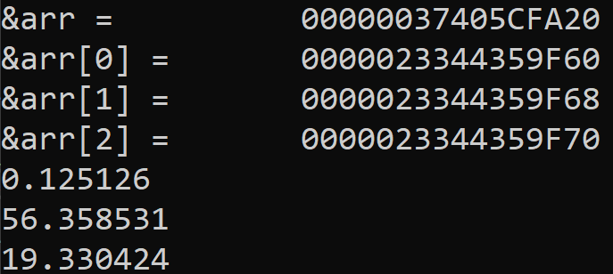
Выделение памяти
int N = 3;
int arrMax = 100, arrMin = 0;
double* arr = (double*)malloc(N * sizeof(double));
for(int i = 0; i < N; ++i)
arr[i] = arrMin + (arrMax - arrMin) * ((double)rand() / RAND_MAX);
printf("&arr = %p\n", &arr);
for (int i = 0; i < N; ++i)
printf("&arr[%d] = %p\n",i, &arr[i]);
for (int i = 0; i < N; ++i)
printf("%lf\n", arr[i]);
free(arr);

Slide 32
Выделение памяти
double* arr = (double*)malloc(N * sizeof(double));
Стек
F60
A20
A28
…
Куча
32
56
104
…
F60
F68
F70
…

Slide 33
Выделение памяти
free(arr);
Уничтожение одной стрелочки
Стек
F60
A20
A28
…
Куча
32
56
104
…
F60
F68
F70
…

Slide 34
Пример
#include <stdio.h>
#include <stdlib.h>
const int N = 10;
void input_array(double *x)
{
int arrMax = 100, arrMin = 0;
for (int i = 0; i < N; i++)
x[i] = arrMin + (arrMax - arrMin) * ((double) rand() / RAND_MAX);
}
void print_array(double* x)
{
for (int i = 0; i < N; i++)
printf("%lf ",x[i]);
printf("\n ");
}
int main()
{
double* array_heap = (double*)malloc(N * sizeof(double));
input_array(array_heap);
print_array(array_heap);
free(array_heap);
return 0;
}

Slide 35
Теперь можно!
#include <stdio.h>
#include <stdlib.h>
void input_array(double *x, int N)
{
int arrMax = 100, arrMin = 0;
for (int i = 0; i < N; i++)
x[i] = arrMin + (arrMax - arrMin) * ((double) rand() / RAND_MAX);
}
void print_array(double* x, int N)
{
for (int i = 0; i < N; i++)
printf("%lf ",x[i]);
printf("\n ");
}
int main()
{
int arr_len;
scanf_s("%d", &arr_len); //размер массива указываем уже после запуска программы
double* array_heap = (double*)malloc(arr_len * sizeof(double));
input_array(array_heap, arr_len);
print_array(array_heap, arr_len);
free(array_heap);
return 0;
}

Slide 36
Работа с двумерными массивами
A[0][0]
A[0][1]
A[0][2]
A[1][0]
A[1][1]
A[1][2]
A[2][0]
A[2][1]
A[2][2]
A[1][0]
A[2][1]
A[0][2]
A[2][0]
A[2][2]
A[0][1]
A[1][2]
A[0][0]
A[1][1]

Slide 37
Работа с двумерными массивами
#include <stdio.h>
#include <stdlib.h>
void input_array(double *x, int X_arr, int Y_arr)
{
int arrMax = 100, arrMin = 0;
for (int i = 0; i < X_arr; i++)
for (int j = 0; j < Y_arr; j++)
x[j + i * X_arr] = arrMin + (arrMax - arrMin) * ((double) rand() / RAND_MAX);
}
void print_array(double* x, int X_arr, int Y_arr)
{
for (int i = 0; i < X_arr; i++) {
for (int j = 0; j < Y_arr; j++)
printf("%lf ", x[j + i * X_arr]);
printf("\n ");
}
}
int main()
{
int arr_X, arr_Y;
scanf_s("%d%d", &arr_X, &arr_Y);
double* array_heap = (double*)malloc(arr_X * arr_Y * sizeof(double));
input_array(array_heap, arr_X, arr_Y);
print_array(array_heap, arr_X, arr_Y);
free(array_heap);
return 0;
}
Работаем с двумерным массивом как с одномерным

Slide 38
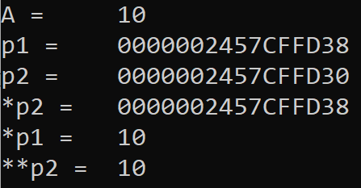
Работа с двумерными массивами
int **X
Указатель на указатель
int A = 10;
int* p1 = &A;
int** p2 = &p1;
printf("A = \t%d\n", A);
printf("p1 = \t%p\n", p1);
printf("p2 = \t%p\n", p2);
printf("*p2 = \t%p\n", *p2);
printf("*p1 = \t%d\n", *p1);
printf("**p2 = \t%d\n", **p2);

Slide 39
Работа с двумерными массивами
int **X
Указатель на указатель
int A = 10;
int* p1 = &A;
int** p2 = &p1;
printf("A = \t%d\n", A);
printf("p1 = \t%p\n", p1);
printf("p2 = \t%p\n", p2);
printf("*p2 = \t%p\n", *p2);
printf("*p1 = \t%d\n", *p1);
printf("**p2 = \t%d\n", **p2);
30
38
A
22
23
24
25
26
27
28
29
30
31
32
33
34
35
36
37
38
…

Slide 40
Работа с двумерными массивами
int **X
Указатель на указатель
int A = 10;
int* p1 = &A;
int** p2 = &p1;
printf("A = \t%d\n", A);
printf("p1 = \t%p\n", p1);
printf("p2 = \t%p\n", p2);
printf("*p2 = \t%p\n", *p2);
printf("*p1 = \t%d\n", *p1);
printf("**p2 = \t%d\n", **p2);
30
38
A
22
23
24
25
26
27
28
29
30
31
32
33
34
35
36
37
38
…

Slide 41
Выделение памяти под двумерный массив
Число строк
double** array_heap = (double**)malloc(arr_X * sizeof(double*));
for (int i = 0; i < arr_X; ++i)
{
array_heap[i] = (double*)malloc(arr_Y * sizeof(double));
}
Число столбцов
A[0][0]
A[0][1]
A[0][2]
A[1][0]
A[1][1]
A[1][2]
Стек
8
A[2][0]
A[2][1]
A[2][2]
Куча
32
56
104
A[0][0]
A[0][1]
A[0][2]
A[1][0]
A[1][1]
A[1][2]
A[2][0]
A[2][1]
A[2][2]
0
8
16
24
32
40
48
56
64
72
80
88
96
104
112
120
128
…

Slide 42
Выделение памяти под двумерный массив
for (int i = 0; i < arr_X; i++)
free(array_heap[i]);
free(array_heap);
Необходимо удалить все стрелочки
Стек
8
Куча
32
56
104
A[0][0]
A[0][1]
A[0][2]
A[1][0]
A[1][1]
A[1][2]
A[2][0]
A[2][1]
A[2][2]
0
8
16
24
32
40
48
56
64
72
80
88
96
104
112
120
128
…

Slide 43
Работа с двумерными массивами
#include <stdio.h>
#include <stdlib.h>
void input_array(double** x, int X_arr, int Y_arr){
int arrMax = 100, arrMin = 0;
for (int i = 0; i < X_arr; i++)
for (int j = 0; j < Y_arr; j++)
x[i][j] = arrMin + (arrMax - arrMin) * ((double)rand() / RAND_MAX);
}
void print_array(double** x, int X_arr, int Y_arr){
for (int i = 0; i < X_arr; i++) {
for (int j = 0; j < Y_arr; j++)
printf("%lf ", x[i][j]);
printf("\n ");
}
}
int main(){
int arr_X, arr_Y;
scanf_s("%d%d", &arr_X, &arr_Y);
double** array_heap = (double**)malloc(arr_X * sizeof(double*));
for (int i = 0; i < arr_X; ++i){
array_heap[i] = (double*)malloc(arr_Y * sizeof(double));
}
input_array(array_heap, arr_X, arr_Y);
print_array(array_heap, arr_X, arr_Y);
for (int i = 0; i < arr_X; i++) // цикл по строкам
free(array_heap[i]); // освобождение памяти под строку
free(array_heap);
return 0;
}
Работаем как с обычным двумерным массивом

Slide 44
Домашнее задание 5-6
Написать программу, позволяющую складывать, вычитать и умножать матрицы, вычислять определитель матрицы.
Сделать матрицы динамическими. Обеспечить корректное выделение и освобождение памяти. Размер матриц возможен произвольный.

